Slide 1
Проект среднесрочный в средней группе «Эти мудрые русские сказки». Проект подготовила воспитатель: Виноградова Т.В.
МДОУ «Детский сад «Василек»
п. Крючково
март 2023г.

Slide 2
Вид проекта : творческий
Продолжительность проекта: среднесрочный (март 2023г.)
Участники проекта : дети средней группы, родители воспитанников, воспитатель.
Интеграция образовательных областей: «Познавательное развитие», «Социально-коммуникативное развитие», «Художественно-эстетическое развитие».

Slide 3
Цели и задачи проекта.
Цели проекта :
- Развитие устойчивого интереса к сказке.
- раскрытие ценности совместного творчества детей и их родителей.
Задачи проекта :
1. Вызвать у детей интерес к книгам, их рассматриванию (вместе со взрослыми и самостоятельно).
2. Расширить представления детей о сказках.
3. Развивать традиции семейного чтения.
4. Продолжать пополнять уголок чтения новыми книгами .

Slide 4
План проекта.
План проекта :
1. Чтение русских народных сказок в ходе НОД и в свободной деятельности;
2. Рассматривание иллюстраций к русским народным сказкам, выполненных разными художниками –иллюстраторами (Рачева Е. М, Васнецова Ю. А.)
3. Оформление выставки рисунков «С мамой сказку мы читали». Совместная работа родителей и детей.
4. Драматизация сказки «Репка».
5. Акция «Подари книгу детскому саду»
6. Экскурсия в библиотеку – «Дом, где живут сказки».

Slide 5
Актуальность .
Для повышения интереса к книге, любви к чтению мной был разработан проект «Эти мудрые русские сказки!».
Детская сказка - это первая и немаловажная ступень ребёнка к познанию окружающего его мира. Слушая сказку, ребёнок незаметно подсознательно впитывает жизненно важную для него информацию. При помощи сказки легче всего рассказать малышу первые и самые важные принципы нравственности: что такое «хорошо» и что такое "плохо". Сказки детям дают простор для воображения.
Народные сказки учат. Они всегда заканчиваются победой добра. Добро побеждает, а зло наказывается. Ребёнок может представить себя положительным героем, ведь в сказках герой всегда будет вознаграждён, а злодей наказан.
Трудно переоценить значение сказки в жизни ребёнка. В детской сказке он найдёт всё самое важное и необходимое ему в дальнейшей жизни.

Slide 6
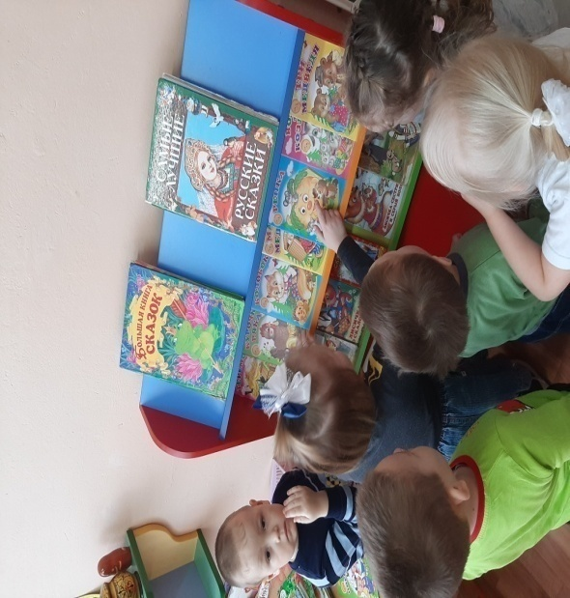
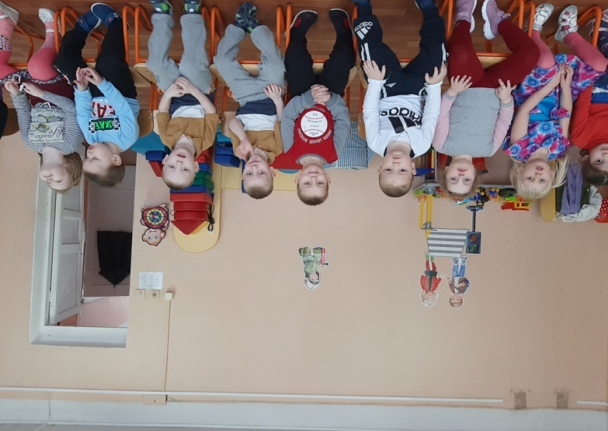
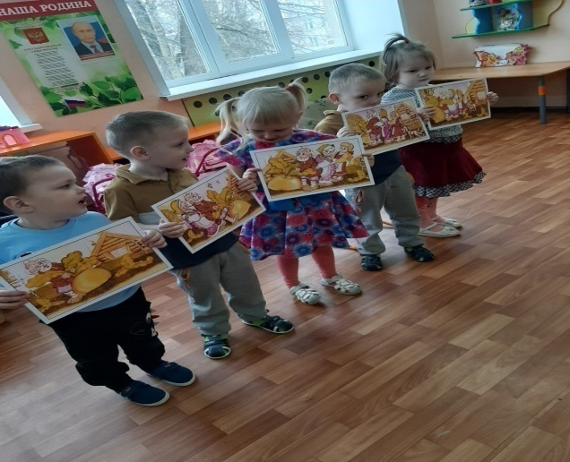
НОД «Сказка в гости к нам пришла».

Slide 7
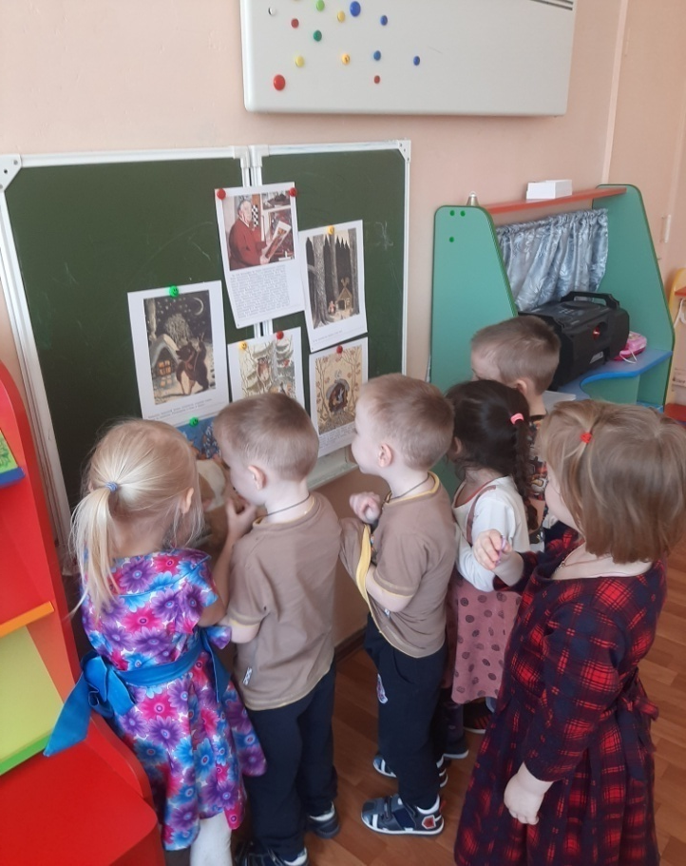
Знакомство с художниками –иллюстраторами.

Slide 8
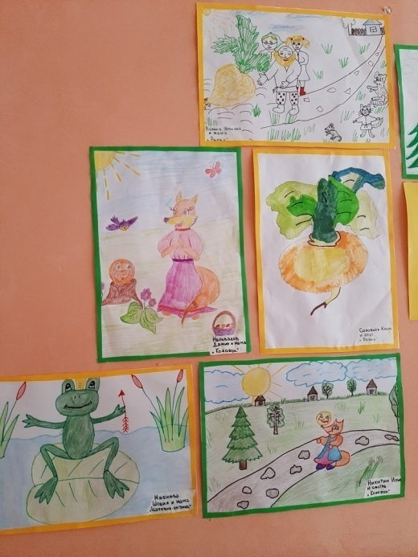
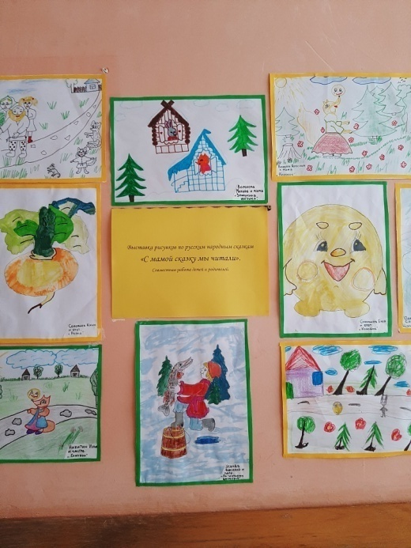
Выставка рисунков «С мамой сказку мы читали».

Slide 9
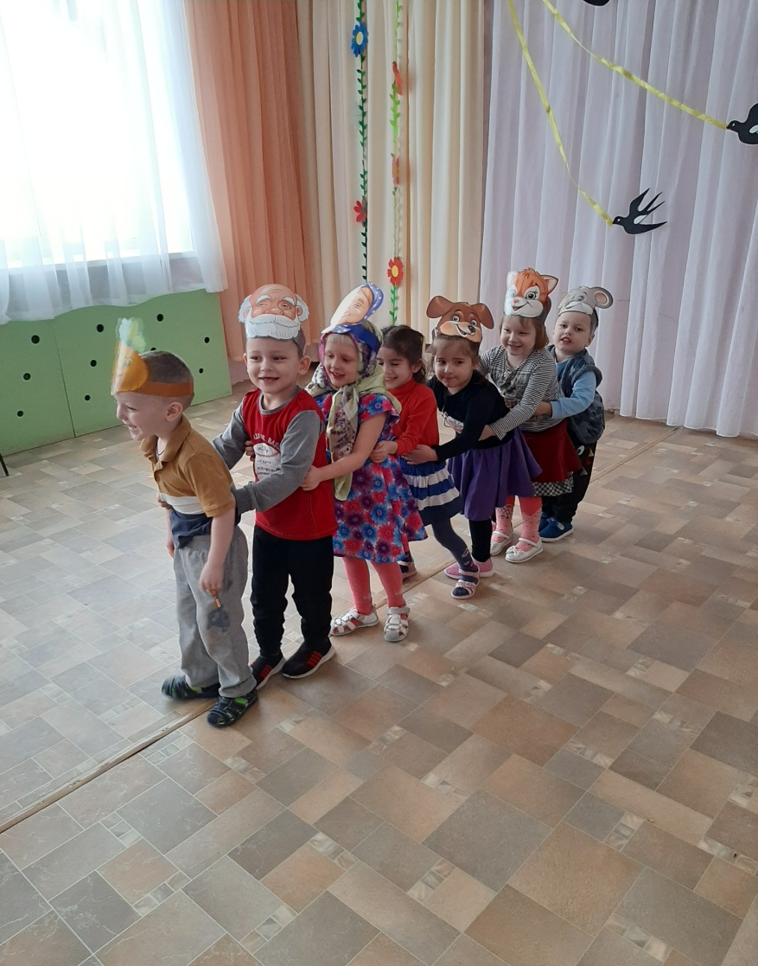
Драматизация сказки «Репка».

Slide 10
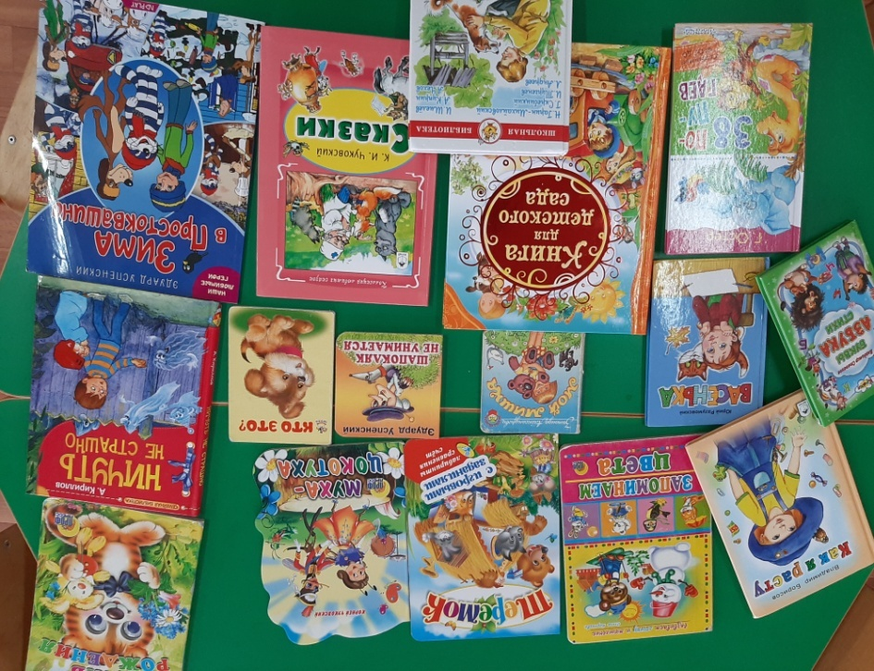
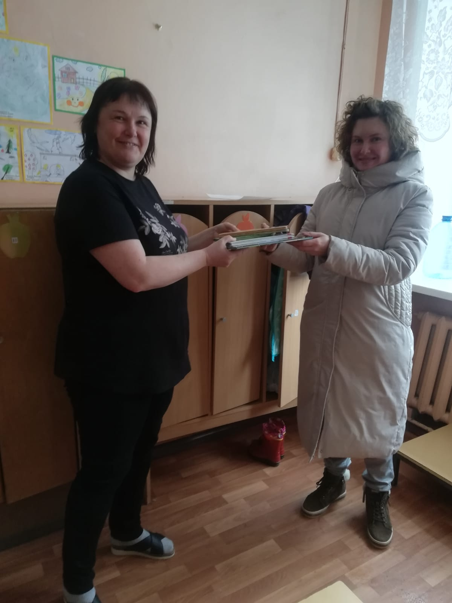
Акция «Подари книгу детскому саду»

Slide 11
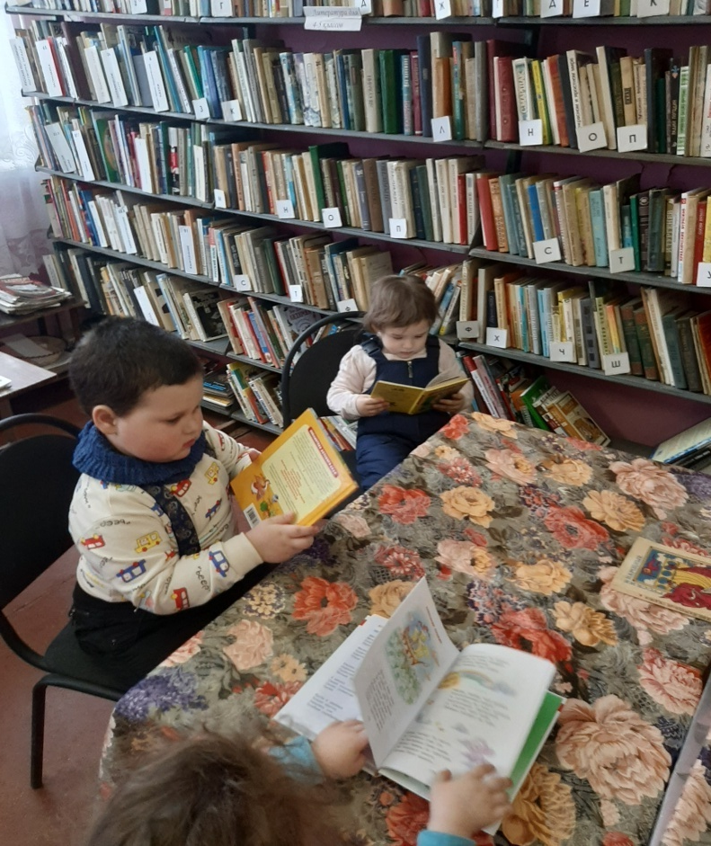
Экскурсия в библиотеку «Дом ,в котором живут сказки».

Slide 12
Вывод .
В ходе реализации данного проекта дети средней группы знакомились с большим количеством русских народных сказок, приобщались к истокам русского народного творчества, рассматривали иллюстрации к сказкам, сравнивали их. Это происходило и в детском саду – в свободной деятельности и в ходе НОД, и дома при общении детей со своими родителями. В итоге у ребят сформировался устойчивый интерес к художественным произведениям русского народа и такие черты характера, как сочувствие, сопереживание, соучастие, терпение, умение оказать помощь другу. Сказки способствовали нравственному развитию воспитанников группы.

